Slide 1
沅淯駿營造有限公司
Leona
指導老師:錢達智老師

Slide 2
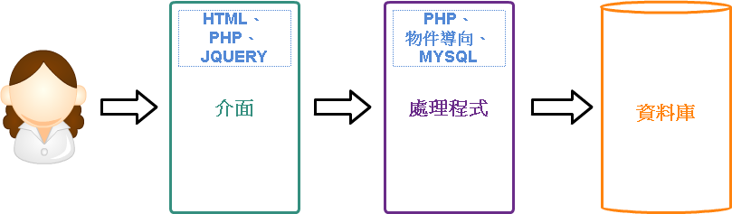
使用到的語言與技術

Slide 3
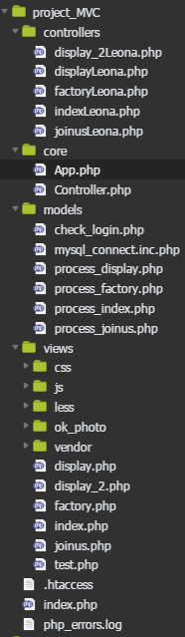
MVC架構
Core:導頁面到最外面的index展示，不顯示網頁檔案的名稱
Controllers:放置功能相關的程式碼
Models:放置資料庫相關的程式碼
Views:放置介面相關的程式碼

Slide 4
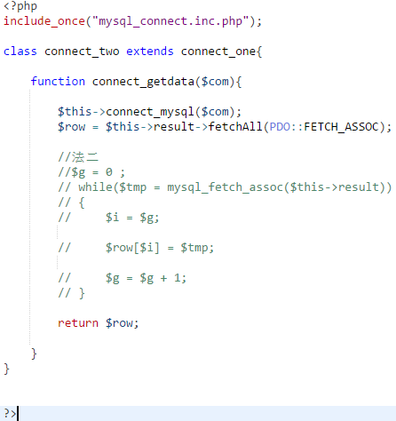
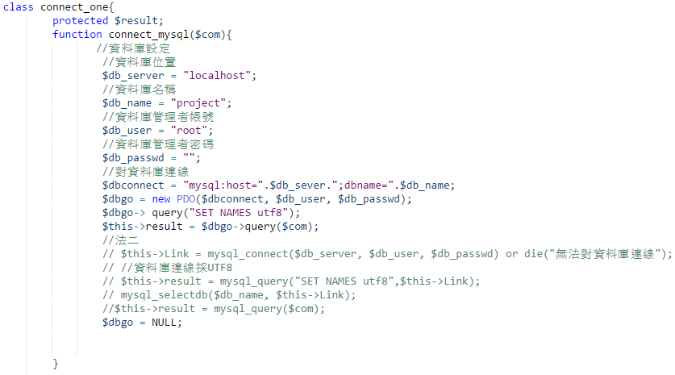
連資料庫MODEL
把資料丟到陣列裡面存
Views裡面都用迴圈跑
法一用PDO去做處理
法二傳統方式處理
Insert、update、delete用
https://www.codepile.net/pile/8X89AjNY
Select用
https://www.codepile.net/pile/A5Xj6dNG

Slide 5
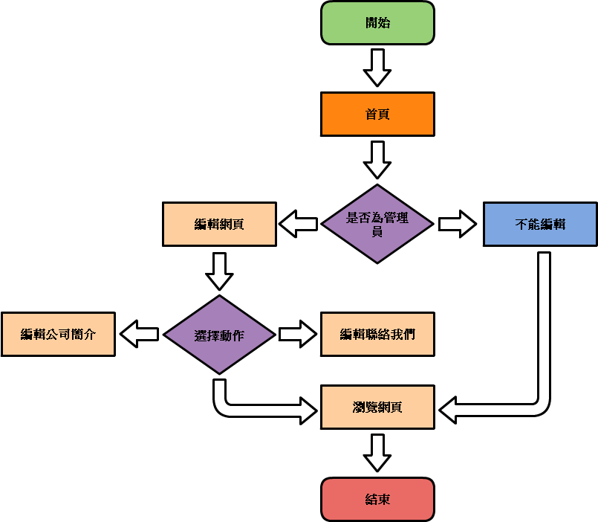
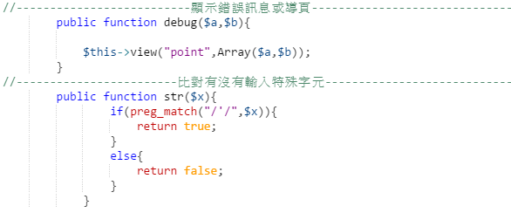
流程圖介紹 – 首頁
一般訪客:
瀏覽網頁
管理員:
瀏覽網頁
編輯公司簡介的內容
編輯聯絡我們的內容
https://www.codepile.net/pile/XrDQlxgq
Notes:
錯誤訊息顯示與比對特殊字元

Slide 6
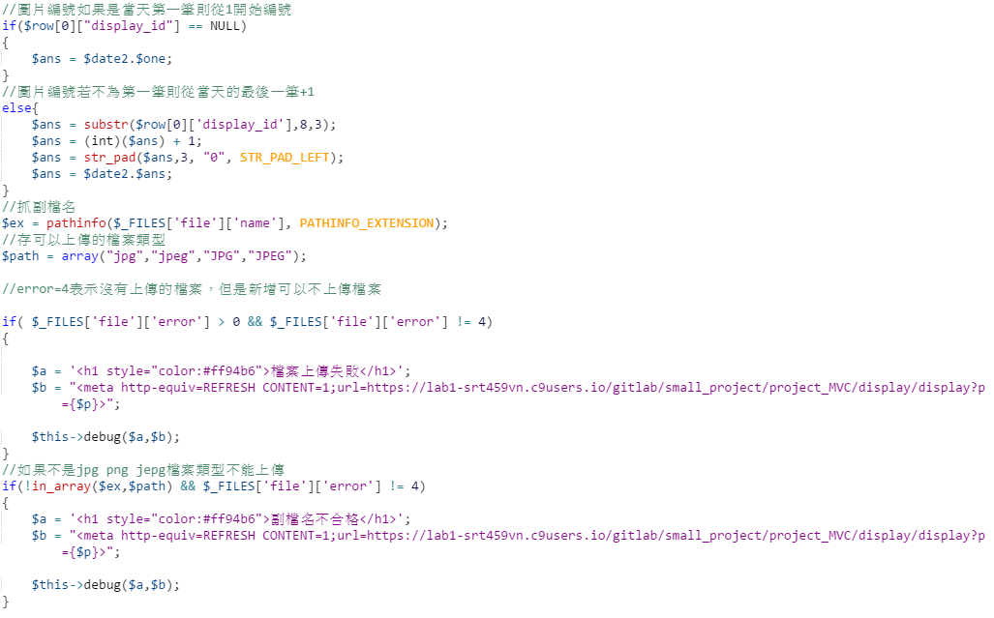
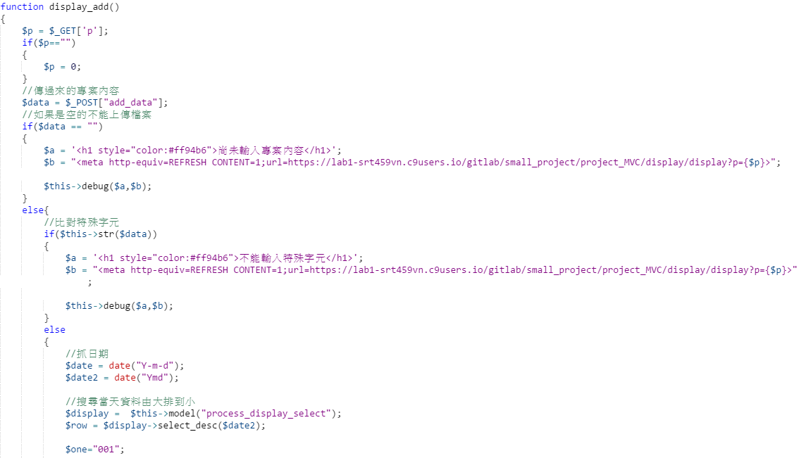
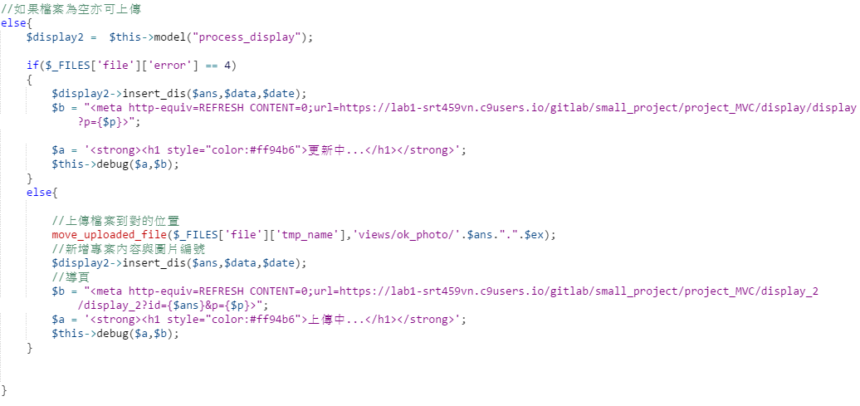
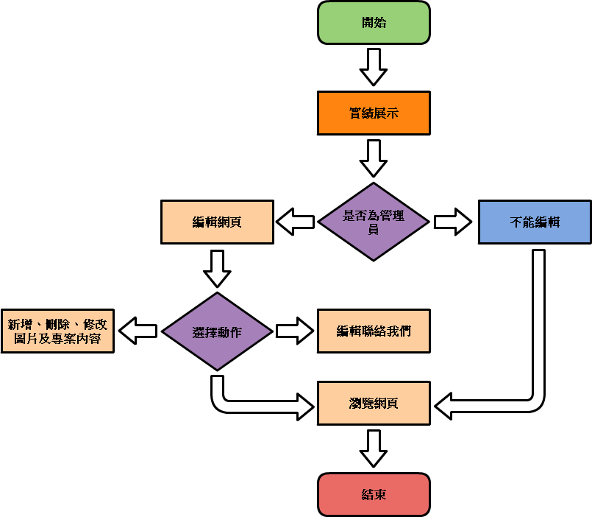
流程圖介紹 – 實績展示
一般訪客:
瀏覽網頁
管理員:
新增、刪除或修改圖片及專案內容
編輯聯絡我們的內容
https://www.codepile.net/pile/bQOpRDMY
https://www.codepile.net/pile/QojvQdoR

Slide 7
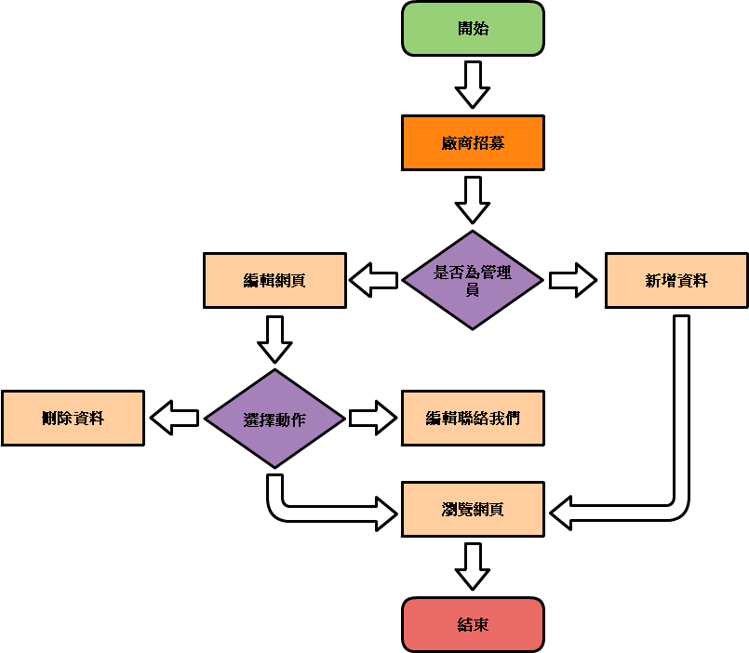
流程圖介紹 – 廠商招募
一般訪客:
如果要包攬工程，可以留下資料方便連絡
管理員:
查看相關資料，看過後不需要的話可以刪除資料
編輯聯絡我們的內容

Slide 8

流程圖介紹 – 加入我們
一般訪客:
如果要加入公司可以留下聯絡資訊
管理員:
查看相關資料，看過後不需要的話可以刪除
編輯聯絡我們的內容

Slide 9
DEMO
沅淯駿營造有限公司
廠商招募
里程水泥
A4567@gmail.com
02-45678912
02-98765432
陳小心
09456789123
台中市西屯區河南路二段500號
水泥料、灌漿叫車
加入我們
陳小心
09456789123
A4567@gmail.com
實績展示
新竹縣關西鎮小溪路12號
上傳sample

